Slide 1
2017학년도 후기
신(편)입생
오리엔테이션
목원대학교 신학대학원

Slide 2
목 차
가. 대학원 소개
-교수 소개
-학회 소개
-원우회 소개
나. 학사 안내
-졸업이수학점 안내
-수강신청방법 안내
-장학금에 대한 안내

Slide 3
목원대학교 신학대학원 교수진

Slide 4
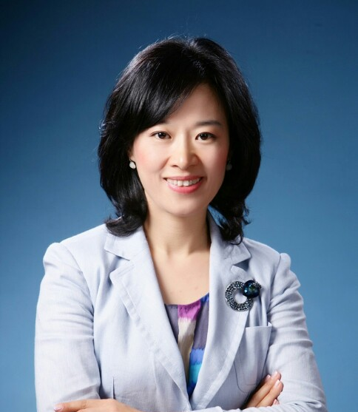
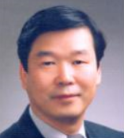
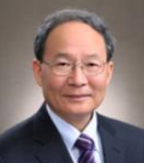
조은하 교수님
기독교교육
신학대학원 원장
김기련 명예 교수님
교회사
김흥수 명예 교수님
교회사

Slide 5
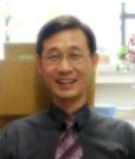
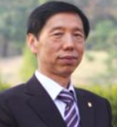
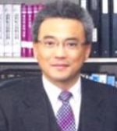
이선희 교수님
조직신학
임동원 교수님
구약학
이희학 교수님
구약학

Slide 6
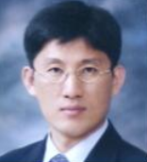
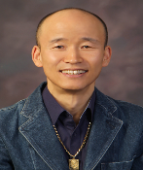
유장환 교수님
조직신학
권오훈 교수님
선교학

Slide 7
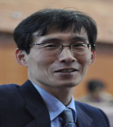
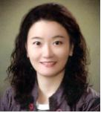
권진호교수님
교회사
김정희교수님
기독교교육

Slide 8
서길원교수님
구약학 담당
서동원교수님
실천신학 담당

Slide 9
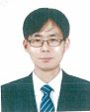
박경식 교수님
구약학 담당
이효주 교수님
실천신학 담당
이긍재 교수님
구약학 담당

Slide 10
CONTENTS
001
졸업이수학점 안내
002
수강신청방법 안내
003
장학금에 대한 안내

Slide 11
계열구분 및 수업·재학연한
목원대학교 신학대학원
001
동일계 : Th.M. 과정 (2년/5년)
감리교계열의 신학과를 졸업한자
(목원대, 협성대, 감신대)
비동일계 : M.Div. 과정 (3년/6년)
타교단 신학과 또는
일반계열 대학교를 졸업한자

Slide 12
정규등록과 연구등록
목원대학교 신학대학원
002
정규등록 :
동일계 4학기 / 비동일계 6학기
연구등록 :
학점만을 이수하고 학위를 취득하지 못한
원생은 학위를 취득할 때까지 연구등록을 한다.

Slide 13
휴학, 복학 및 제적
목원대학교 신학대학원
003
휴학 : 일반휴학은 재학 중 최대 4학기(군휴학 예외)
종합정보시스템▶학사행정▶휴학원 출력
▶작성 후 제출
복학 : (신청서 미제출)
종합정보시스템▶학사행정▶복학신청
단, 제대복학자, 외국인은 복학원 출력, 작성 후 제출
제적 : 미복학, 미등록, 재학연한 초과자

Slide 14
Th.M.이수학점
목원대학교 신학대학원 001 졸업이수학점 안내
001-1
Th.M. 과정(2년) ☞ 총 44학점
전공 24학점
+ 논문 또는 논문대체전공과목 6학점
+ 교단필수과목 14학점
= 44학점

Slide 15
M.Div.이수학점
목원대학교 신학대학원 001 졸업이수학점 안내
001-2
M.Div. 과정(3년) ☞ 총 86학점
전공 24학점
+ 논문 또는 논문대체전공과목 6학점
+ 교단필수과목 14학점
+ 기초필수과목 24학점
+ 기초선택과목 18학점
= 86학점

Slide 16
교단필수
목원대학교 신학대학원 001 졸업이수학점 안내
001-3
교단필수 (총14학점)
감리교회사(3) 웨슬리신학(3) 교리와장정(2)
교회성장학(2) 전도학(2) 웨슬리영성수련 (2)
채플(P)
** 기안수자 및 비목회자 과정은 제외

Slide 17
기초필수
목원대학교 신학대학원 001 졸업이수학점 안내
001-4
기초필수(총24학점) - M.Div과정
히브리어1(3) 헬라어1(3) 구약개론(3)
신약개론(3) 교회사(3) 조직신학개론(3)
실천신학개론(3) 기독교교육개론(3)
** 학부에서 위와 동일한 과목을 이수한 경우
신학대학원 위원회의 회의를 거쳐 인정받을 수 있다.

Slide 18
기초선택
목원대학교 신학대학원 001 졸업이수학점 안내
001-5
기초선택(총18학점) - M.Div.과정
학부에서 이수한 신학 관련 과목 중
3학점 이상 /B+이상의 성적을 취득한
과목에 한하여 신학대학원 위원회의 회의를
거쳐 인정받을 수 있다.
** 학부이수학점을 인정받을 시
해당 학점을 제외한 학점만 이수

Slide 19
전공
목원대학교 신학대학원 001 졸업이수학점 안내
001-6
- 전공구분
구약학, 신약학, 교회사, 조직신학, 기독교윤리학
실천신학, 기독교교육학 총 7개
- 7개 전공 중 자기전공 선택
전공이수학점 : 총 24학점
자기전공 9학점 이수
자기전공 외 4개 전공 반드시 이수(12학점)
전공과목 中 자유선택 3학점 이수

Slide 20
논문 or 논문대체
목원대학교 신학대학원 001 졸업이수학점 안내
001-7
- Th.M. 2-3학기, M.Div. 4-5학기에 신청
논문 작성자는 마지막 학기에 논문(6학점)을
수강신청하고, 논문을 작성함.
Or
논문대체를 신청한 학생은
자기전공과목 6학점을 이수해야 함.

Slide 21
목원대학교 신학대학원 001 졸업이수학점 안내
★★★
수강신청 및 학점취득 시 유의사항
한 학기 신청학점
최소 6학점~최대 21학점
전공학점 제한
한학기 최대 12학점, 1일 최대 6학점
-학점 인정
수업시수의 3분의 2이상 출석하고, 70점 이상.
장학금 대상
직전학기 총 취득학점 9학점 이상

Slide 22
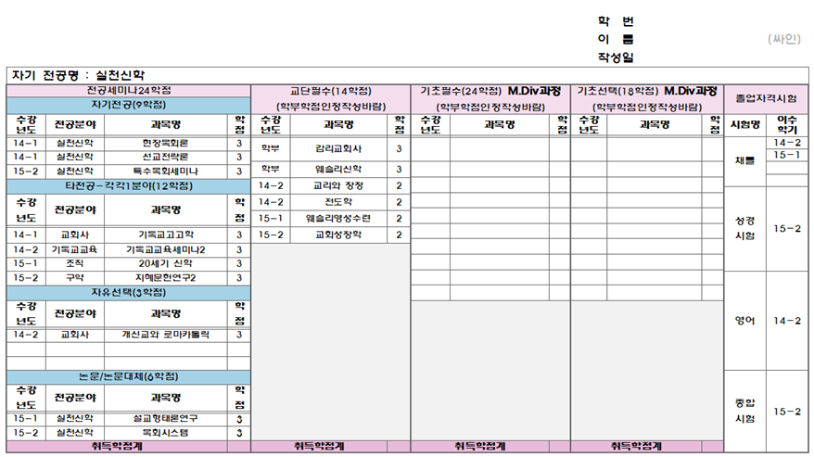
Th.M. 예시 : ) 논문대체 신청
목원대학교 신학대학원 001 졸업이수학점 안내

Slide 23
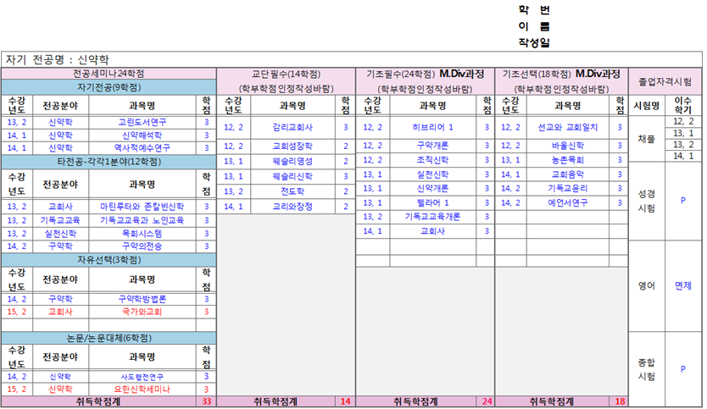
M.Div. 예시 : ) 논문대체 신청
목원대학교 신학대학원 001 졸업이수학점 안내

Slide 24
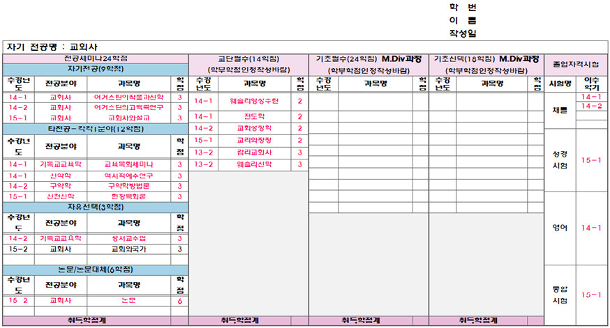
논문 예시 : ) Th.M.과정+논문신청
목원대학교 신학대학원 001 졸업이수학점 안내

Slide 25
수강신청방법 안내
목원대학교 신학대학원
002
www.mokwon.ac.kr
“종합정보시스템” 클릭
수강신청 기간
8월 28일(월) ~ 8월 31일(목)
수강신청 변경기간
8월 28일(월) ~ 9월 1일(금)

Slide 26
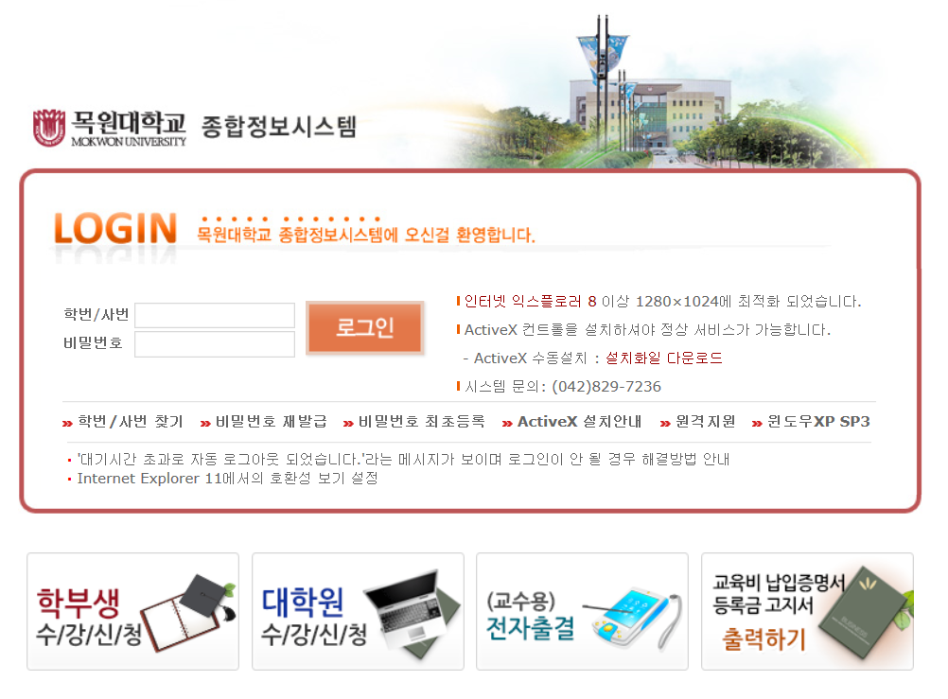
수강신청방법 안내
목원대학교 신학대학원
002
학번찾기
성명
주민번호
비밀번호
최초등록
학번
생년월일
비밀번호
비밀번호 확인
확인

Slide 27
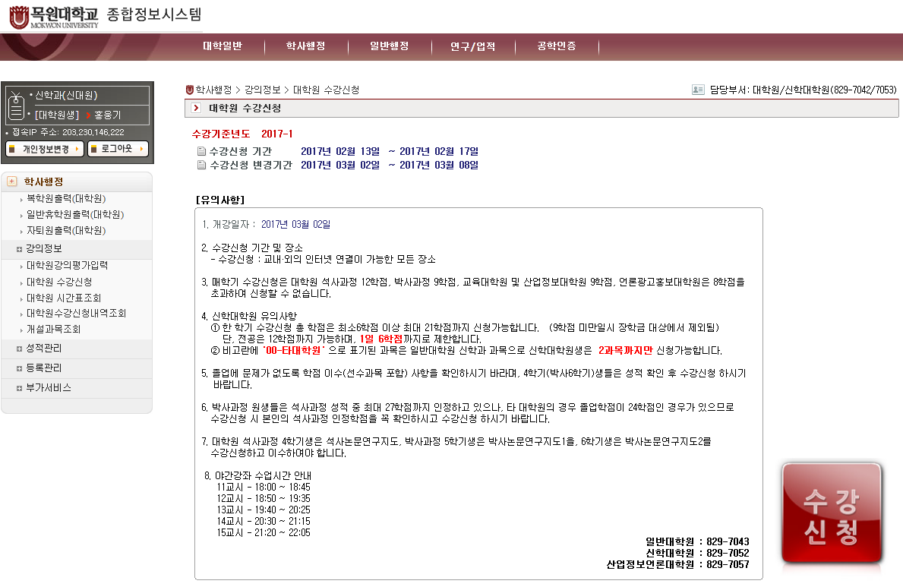
수강신청방법 안내
목원대학교 신학대학원
002
수강신청 클릭!

Slide 28
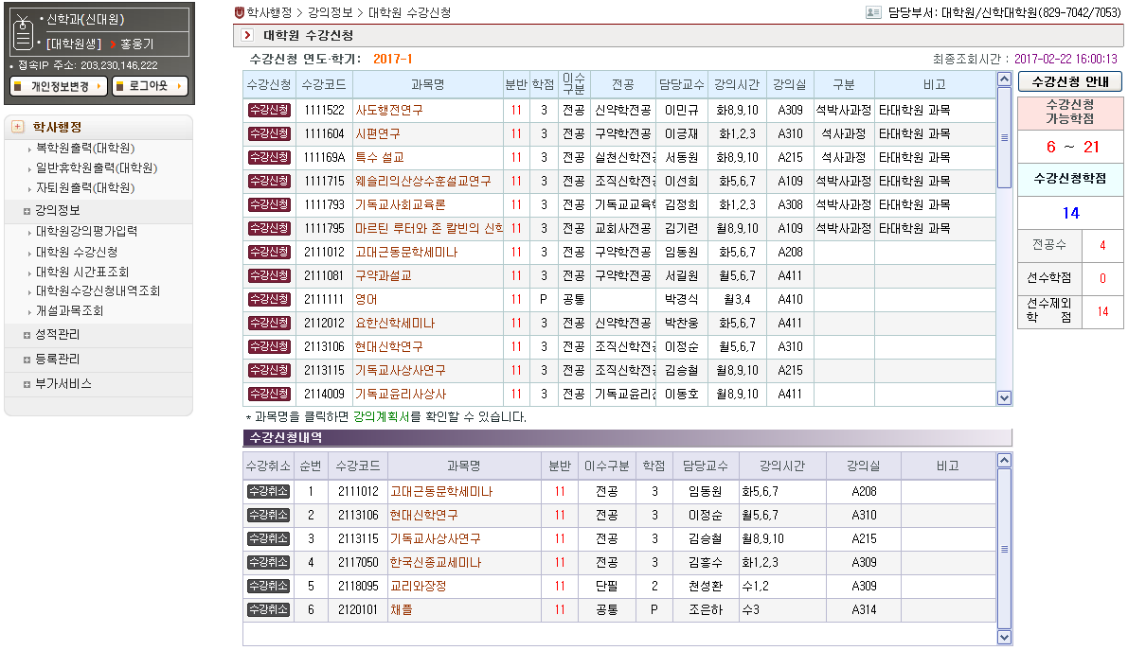
수강신청방법 안내
목원대학교 신학대학원
002
수강과목 확인 후 수강신청 클릭
수강신청내역 확인

Slide 29
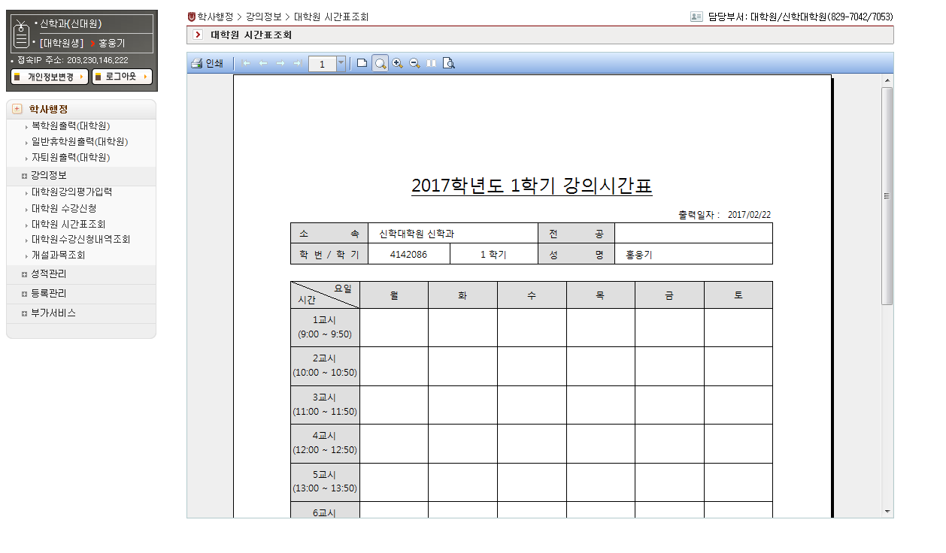
수강신청방법 안내
목원대학교 신학대학원
002
수강신청과목
시간표 조회

Slide 30
학부성적 인정에 대한 안내
목원대학교 신학대학원 001 졸업이수학점 안내
001-8
Th.M. 과정 감리교회사, 웨슬리신학
M.Div. 과정 기초필수, 기초선택과목
* 학부 성적 인정은 최대 15학점까지로 한다
* 채플은 학점인정이 되지 않습니다.
(목원대 신학대학 기독교교육전공자는 예외로 한다.)

Slide 31
영어수업에 대한 안내
목원대학교 신학대학원 001 졸업이수학점 안내
001-10
입학시험 “신학영어” 성적이 60점 이상인 자는 면제
60점 미만인 자는 영어수업을 반드시 PASS 하여야 한다.
* 미이수시 졸업 불가
** 영어수업 대상자 확인은
신학대학원 사무실 앞 게시판을 참고하시기 바랍니다.

Slide 32
성경시험에 대한 안내
목원대학교 신학대학원 001 졸업이수학점 안내
001-11
입학시험 성적이 60점 이상인 자는 면제
60점 미만인 자는 매 학기 실시되는 성경시험에
응시하여 졸업 전 반드시 PASS 하여야 한다.
* 미이수시 졸업 불가
** 성경시험 응시 대상자 확인은
신학대학원 사무실 앞 게시판을 참고하시기 바랍니다.

Slide 33
채플과 교회실습에 대한 안내
목원대학교 신학대학원 001 졸업이수학점 안내
001-9
Th.M.과정 ☞ 2학기
M.Div.과정 ☞ 4학기
* 미이수시 졸업 불가
교회 실습
채플 이수 시 매학기 지도교수와 상담 후
“교회실습 보고서” 제출

Slide 34
종합시험에 대한 안내
목원대학교 신학대학원 001 졸업이수학점 안내
001-12
- 응시자격
1. Th.M. 3학기 이상 M.Div. 5학기 이상
정규등록 한 자로서,
외국어 시험에 합격하고
졸업에 필요한 학점을 이수한 자
2. 논문학기에 전공 1과목 이하만 남은 자

Slide 35
장학금에 대한 안내
목원대학교 신학대학원
003
- 입학성적우수장학금(입학시 1회)
학비감면을 제외한 등록금의 100%
학비감면을 제외한 등록금의 50%
성적우수장학금(재학생)
학비감면을 제외한 등록금의 50%
학비감면을 제외한 등록금의 30%
신학대학 특성화장학금
예산범위 내에서 위원회에서 결정

Slide 36
장학금에 대한 안내
목원대학교 신학대학원
003
재학조교장학금
신청 자격 : Th.M. 2학기부터, M.Div. 3학기부터
직전학기 성적이 85점(실점수) 이상인 자
* 재학 중 3회까지 가능
기타
감리교단 장학금, 재직조교 장학금 등
※ 모든 장학금의 수혜 범위 및 대상은 신학대학원 위원회 회의를 통해 결정됨.
※ 장학금 지급자격: 직전학기 취득학점 9학점 이상인자로서 B+이상 취득한 자.

Slide 37
목원대학교 신학대학원
광고
학사일정 및 학칙, 규정(내규) 등은
신학대학원 홈페이지를 참고하시기 바랍니다.
2) 종합정보시스템에
개인정보(주소, 연락처, 계좌번호)를
입력하여 주시기 바랍니다.

Slide 38
목원대학교 신학대학원
광고
3) 입학지원 서류 중 졸업예정증명서 제출자는
필히 졸업증명서와 성적증명서 각 1부를
8월 31일(목)까지 신학대학원 사무실(A302호)로
제출해 주시기 바랍니다.
* 기한엄수 (미제출시 입학이 취소될 수 있음)
4) 예비군 관련 문의사항은 예비군연대로
문의하시기 바랍니다. (☎ 042)829-7176)

Slide 39
목원대학교 신학대학원
광고
5) 각종 증명서는 학생서비스센터(학생회관 1층)에서
발급합니다.
6) 학생증 발급(스마트카드)은 신학대학원 홈페이지
공지사항을 참고해 주시기 바랍니다.
7) 기타 문의사항은 신학대학원 교학과로 연락주시기
바랍니다. (☎ 042)829-7052~3)
* 업무시간 : 오전 9시 ~ 오후 5시 (점심시간 12:00~13:00)

Slide 40
끝~!!

